Slide 1

Разработка задания, направленного на развитие функциональной грамотности на уроке биологии
Блинникова Татьяна Геннадьевна,
учитель биологии МБОУ «Кисловская СОШ» Томского района

Slide 2

В 1957 г. ЮНЕСКО впервые представляет термин «функциональная грамотность».
В настоящее время понятие «функциональная грамотность» отражена в пунктах 34.2 ФГОС-2021 НОО и 35.2 ФГОС-2021 ООО как способность решать учебные задачи и жизненные проблемные ситуации на основе сформированных предметных, метапредметных и универсальных способов деятельности, включающей овладение ключевыми компетенциями, составляющими основу готовности к успешному взаимодействию с изменяющимся миром и дальнейшему успешному образованию.

Slide 3
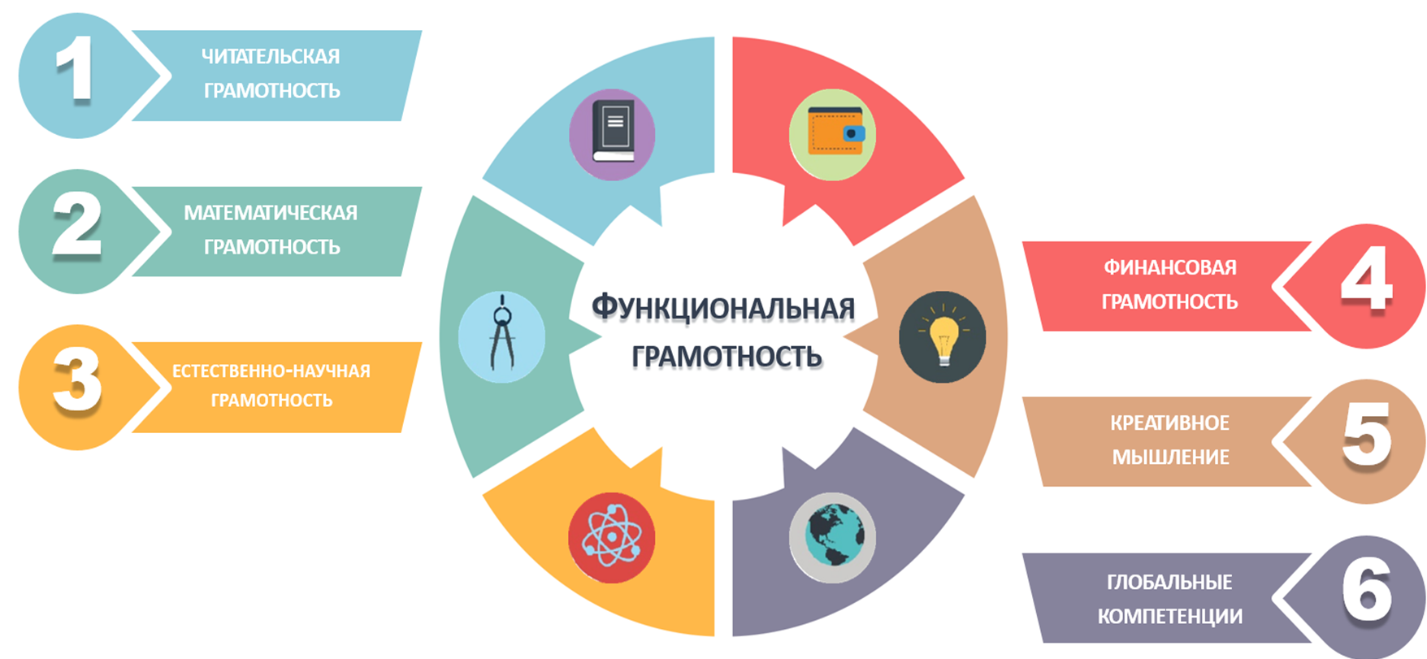
Компоненты функциональной грамотности

Slide 4
Проблемы с которыми сталкивается педагог при формирования элементов ФГ у обучающихся
Проблема 1
Учебники не имеют содержательных компонентов, которые отражали бы этапы формирования элементов функциональной грамотности, а также конкретизированных заданий на отработку и оценку сформированности данных компетенций.
Проблема 2
Слабое представление педагогов о технологии и методах формирования функциональной грамотности и о планируемых результатах данной деятельности.

Slide 5

Проблема 3
Вместо разработанных методик и алгоритмов формирования функциональной грамотности, методистами предлагаются понятийные формулировки и готовые задания на проверку сформированности функциональной грамотности.

Slide 6
Алгоритм по созданию авторских заданий, направленных на развитие функциональной грамотности сельских школьников
1. Анализ содержания образовательной программы.
2. Выбор наиболее подходящего раздела, темы, урока.
3. Сформулировать цель урока и планируемые результаты.
4. Подобрать подходящий теоретический материал.
5. Сформировать перечень вопросов, на основе которых будет формироваться задание.
6. Определить познавательный уровень задания (низкий, средний, высокий)
7. Определить формат ответа (единичный выбор, множественный выбор, открытый).
8. Сформулировать задание на развитие функциональной грамотности с учетом специфики образовательной организации и школьников обучающихся в ней.

Slide 7
Основное требование к заданиям по развитие функциональной грамотности
Задания нацелены на развитие знаний, характеризующих научную (математическую, естественнонаучную, финансовую и др.) грамотность и формирование универсальных учебных действий, при этом должны основываться на ситуациях, которые можно назвать жизненными, реальными или просто интересными ребятам.

Slide 8
Характеристика задания направленного на формирование компонентов функциональной грамотности
Проблемность.
Метапредметность.
Междисциплинарность.
В свою очередь, каждый из вопросов в составе этих заданий классифицируется по следующим категориям:
- умение, на оценивание которого направлен вопрос;
- познавательный уровень (или степень трудности) вопроса (низкий, средний, высокий).
- форма ответа (выбор ответа (единичный, множественный), открытый ответ);
- контекст (личностный, местный/национальный, глобальный).

Slide 9
Примеры заданий на развитие функциональной грамотности:
Зоология, 8 класс Раздел: Одноклеточные животные – простейшие. Тема: Общая характеристика простейших, урок 6.
1. Ученица 8 класса Мария очень увлекалась биологией. Однажды она пошла на пруд и зачерпнула немного воды. Рассматривая воду под микроскопом, она заметила организм, который состоял из одной клетки, передвигался при помощи жгутика, имел сократительную вакуоль и ядро, на свету питался за счет энергии солнца, а в темноте, гетеротрофным путем. Помоги Маше понять, что это за организм?
А) Инфузория-туфелька Б) Эвглена Зеленая В) Амеба Г) Хлорелла
2. В деревне Кисловка существует проблема: во время жарких летних дней вода в небольших водоемах с застойной водой становиться зеленой. Предложи разные пути решения данной проблемы.

Slide 10

Поработаем?

Slide 11
Благодарю за работу!
Дайте, пожалуйста, обратную связь!

